Slide 1
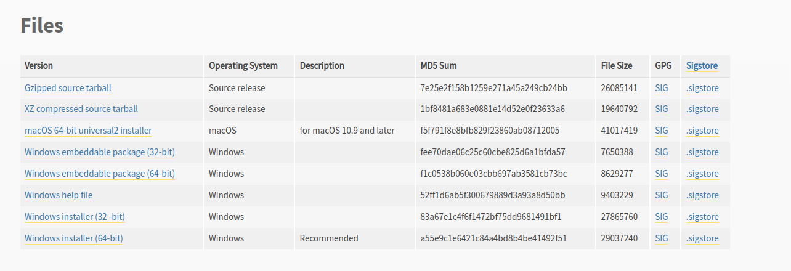
여기서 잠깐!
STEP1. 파이썬 다운로드 하고 실행하기
https://www.python.org/downloads/release/python-31011/s/release/python-31011/

Slide 2
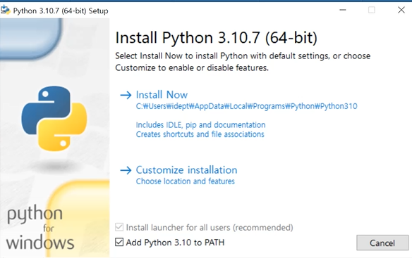
여기서 잠깐!
STEP2. “Add Python 3.10 to PATH” 반드시 클릭하기

Slide 3
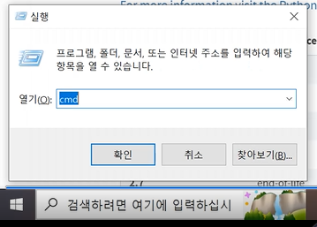
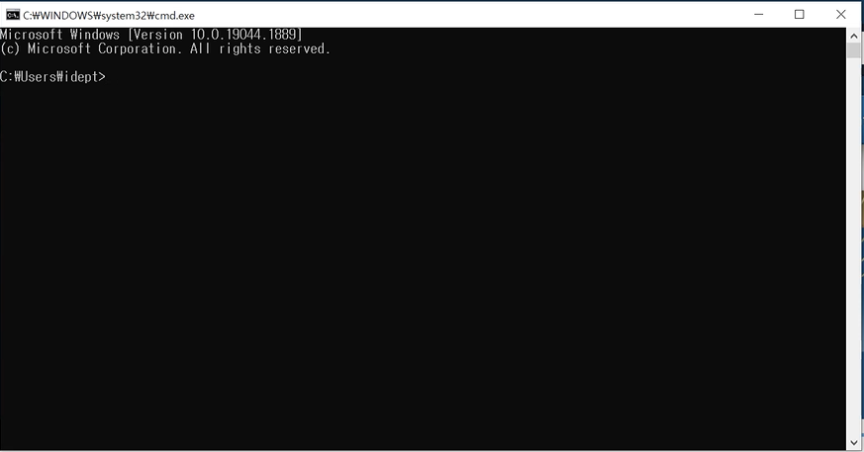
여기서 잠깐!
Windows 실행창
STEP3. 파이썬 실행해보기(1)
  Windows키 + R 눌러서 <Windows 실행창>띄우기
  “cmd“ 라고 입력하고 ENTER 키 눌러서 “명령프롬프트” 띄우기
명령프롬프트

Slide 4
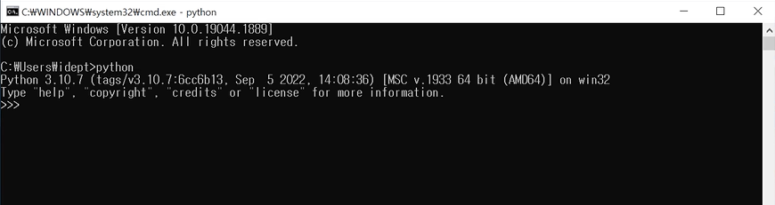
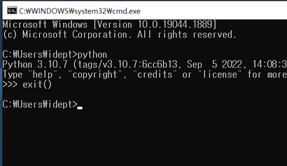
여기서 잠깐!
Python 이라고 치면 파이썬 실행됨.
STEP3. 파이썬 실행해보기(2)
  “python” 이라고 입력하고 ENTER
Exit() 라고 치면 빠져나감

Slide 5
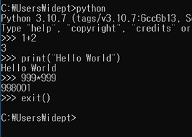
여기서 잠깐!
STEP3. 파이썬 실행해보기(3)
  1+2 입력해보기
  Print(“Hello World”) 입력해보기
  999*999 입력해보기
  exit() 로 빠져나오기

Slide 6
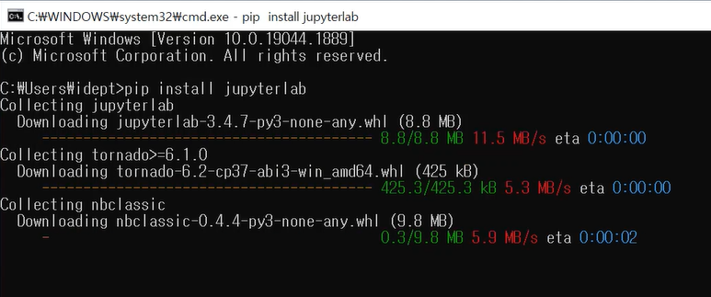
여기서 잠깐!
STEP4. Jupyter lab 설치
  “명령프롬프트창” 에서
  pip install jupyterlab 입력

Slide 7
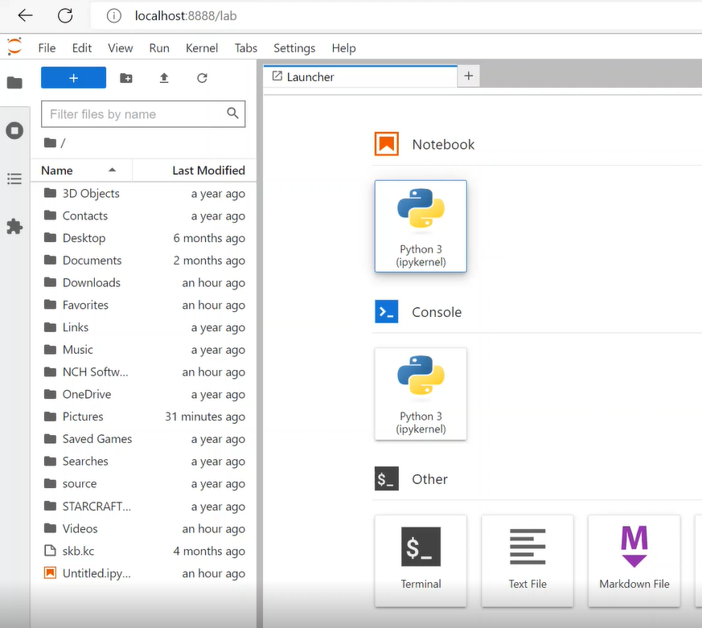
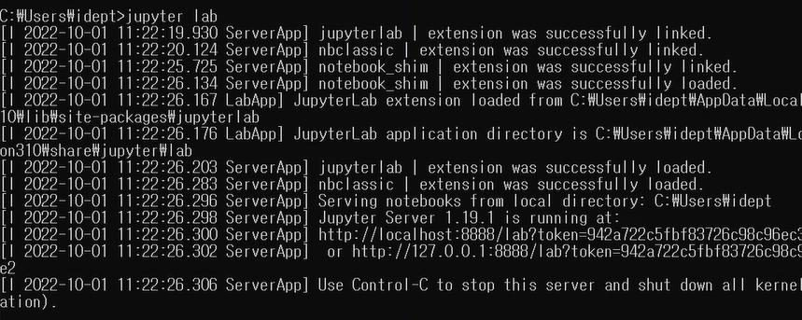
Jupyter lab 실행
“명령프롬프트창” 에서 “jupyter lab” 입력하고 ENTER
웹브라우저가 열리면서 localhost:8888/lab 주소가 입력되어
jupyter lab 페이지가 열림

Slide 8
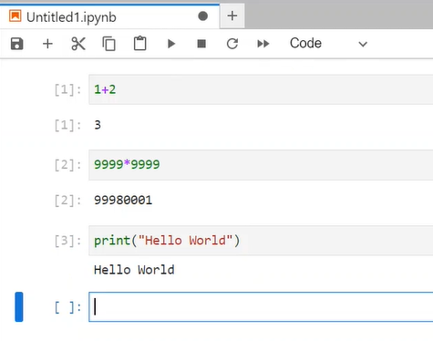
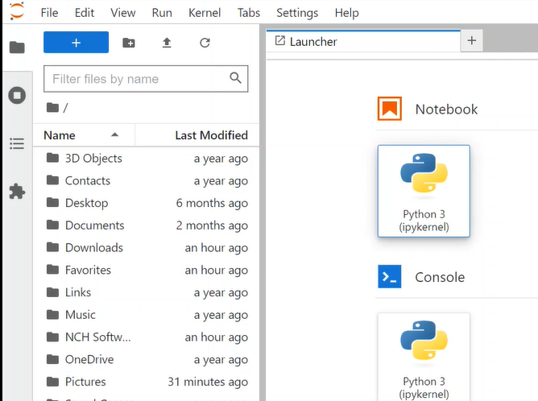
Jupyter lab 에서 파이썬 코드 입력해보기
화면에서 Python 3(ipykernel) 아이콘 클릭
코드 입력 후 실행

Slide 9
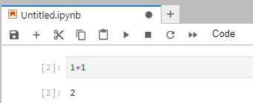
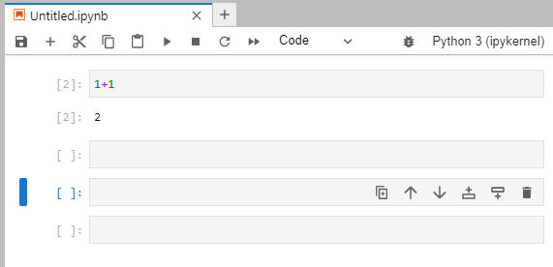
Jupyter lab 초간단 사용법
실행
방법① Ctrl + ENTER
방법② ▶ 클릭
셀추가
방법① + 클릭
방법② 클릭
방법③ 명령모드(ESC누름)에서
a(fter) 또는 b(efore) 누르기

Slide 10
import random
def guess_number():
print("숫자 맞추기 게임을 시작합니다!")
answer = random.randint(1, 100)
count = 0
while True:
guess = int(input("1부터 100 사이의 숫자를 입력하세요: "))
count += 1
if guess == answer:
print(f"축하합니다! {count}번 만에 숫자를 맞추셨습니다!")
break
elif guess > answer:
print("숫자가 너무 큽니다. 다시 시도해 보세요.")
else:
print("숫자가 너무 작습니다. 다시 시도해 보세요.")
guess_number()

Slide 11

여기서 잠깐!
STEP0. 장비활용
테블릿: Zoom 미팅 접속
노트북: Python 실습,
카카오톡 PC 버전
카카오오픈채팅방
https://open.kakao.com/o/gMQ1sZKe

Slide 12
향후 일정

Slide 13
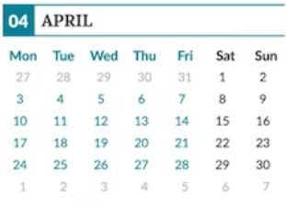
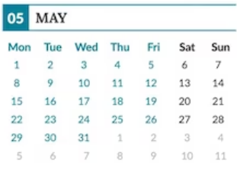
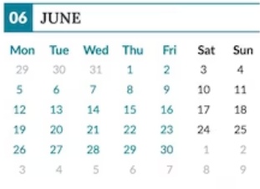
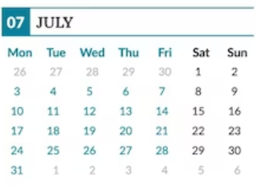
동아리 활동 일정
일시 | 내용 | Python책 만들기
4/25 | OT/ 파이썬 실행환경 설치
5/16 | 기본연산자/ 데이터 타입 / 입력
5/23 | 변수/비교연산자
5/30 | 문자열/ 리스트와 튜플 / | 책만들기 분업
6/13 | 시퀀스 자료형
6/20 | 조건문 / 반복문1 | 책만들기 중간리뷰
7/11 | 반복문2 / 파일다루기
7/18 | 알고리즘 문제 / 활동 마무리 | 책만들기 완료
화요일 19:00 ~ 20:30

Slide 14
코드 작성시 유의사항
for 반복문이나 if 조건문, 사용자 정의 함수 작성시 띄어쓰기 중요
탭(tab)과 띄어쓰기(space) 혼용 금지
주석의 경우 줄 앞에 #을 붙이면 되며, 코드 실행에 영향을 미치지 않음

